Slide 1

Diseño de Sistemas de Aprendizaje de Máquinas
https://commons.wikimedia.org/wiki/File:Performance-Evaluation-Process-z.jpg

Slide 2
Recordemos…
Extracción de características
Selección de características
Diseño del clasificador
Validación de resultados

Slide 3
Evaluación de Sistemas de Reconocimiento
Objetivo: evaluar el rendimiento de un clasificador que se ha diseñado con el set de datos de entrenamiento.
Basado en la probabilidad de cometer errores.
Metodologías: estimación de la probabilidad de error de clasificación usando el set finito de datos.
Estimación satisfactoria: validación en ambiente real como hospital.
Parte integral del proceso de diseño del sistema de reconocimiento:
¿Cumple con los requerimientos determinados por la aplicación específica?
Índice de rendimiento en la fase de selección de características: selección de mejores características asociadas a un clasificador específico.
Referencias: Theodoridis, 2009. Capítulo 10 (Página 567)

Slide 4

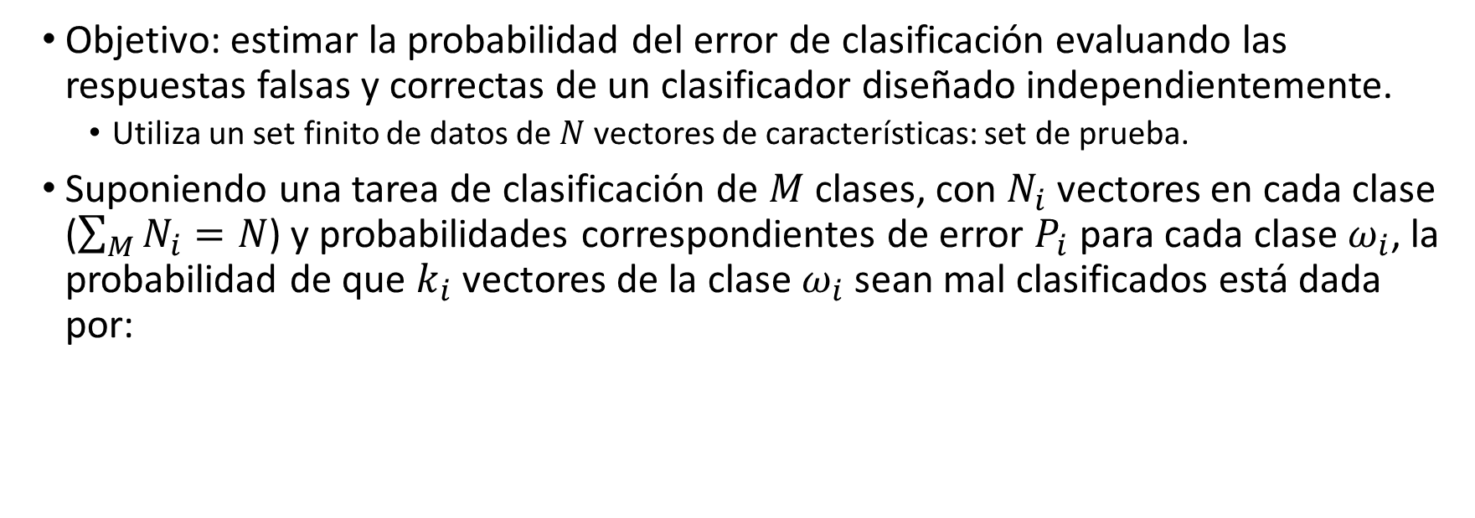


Conteo del Error
Objetivo: estimar la probabilidad del error de clasificación evaluando las respuestas falsas y correctas de un clasificador diseñado independientemente.
Utiliza un set finito de datos de $N$ vectores de características: set de prueba.
Suponiendo una tarea de clasificación de $M$ clases, con $N_{i}$ vectores en cada clase ($\sum_{M}{N_{i}}=N$) y probabilidades correspondientes de error $P_{i}$ para cada clase $ω_{i}$, la probabilidad de que $k_{i}$ vectores de la clase $ω_{i}$ sean mal clasificados está dada por:
$$P\left[k_{i−MC}\right]=\left(\begin{matrix}N_{i} \\ k_{i}\end{matrix}\right)P_{i}^{k_{i}}{(1−P_{i})}^{N_{i}−k_{i}}=P$$
$$\hat{P_{i}}=\frac{k_{i}}{N_{i}}$$
$$\hat{P}=\sum_{i=1}^{M}{P\left(ω_{i}\right)\frac{k_{i}}{N_{i}}}$$
Probabilidad desconocida
Referencias: Theodoridis, 2009. Capítulo 10 (10.2, Página 568)

Slide 5
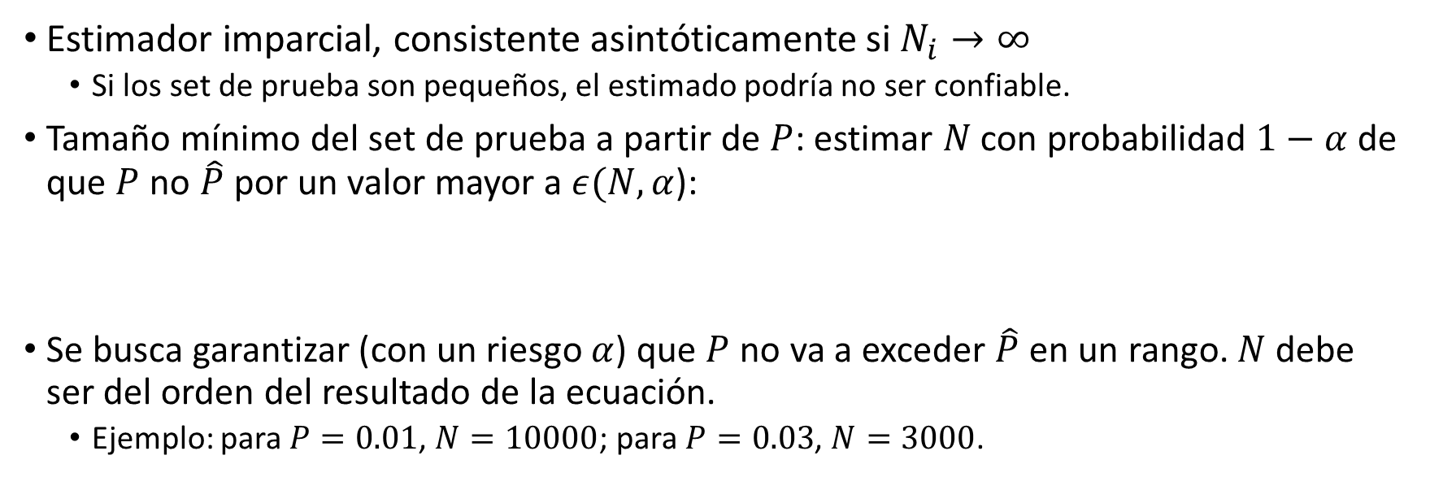

Conteo del Error
Estimador imparcial, consistente asintóticamente si $N_{i}→∞$
Si los set de prueba son pequeños, el estimado podría no ser confiable.
Tamaño mínimo del set de prueba a partir de $P$: estimar $N$ con probabilidad $1−α$ de que $P$ no $\hat{P}$ por un valor mayor a $ε(N,α$):
Se busca garantizar (con un riesgo $α$) que $P$ no va a exceder $\hat{P}$ en un rango. $N$ debe ser del orden del resultado de la ecuación.
Ejemplo: para $P=0.01$, $N=10000$; para $P=0.03$, $N=3000$.
$$N≈\frac{100}{P}$$
Notes:
Importante para determinar el tamaño N de un set de prueba que entregue alta confianza en los resultados.

Slide 6
Set de Datos
Presuposición: se ha decidido sobre el set de datos al que se va a aplicar el conteo de error.
Set de muestras finito con dos fines por lo menos: entrenamiento y prueba.
Set de entrena - miento
Set de prueba
Número total de datos
Set de validación

Slide 7
Set de Datos
Alternativas para la distribución del set de datos:
Método de resustitución
El mismo set de datos se usa para el entrenamiento y la prueba.
Método Holdout
Set de datos dividido en grupos de entrenamiento y prueba.
Método Leave-One-Out
Alivia la falta de independencia entre el set de entrenamiento y el de prueba, y el problema del tamaño.
No es justo: mejor rendimiento que en realidad.
Estimado razonalmente bueno: tanto $N$ como $N/l$ deben ser los suficientemente grandes.
Estimado razonalmente bueno: tanto 𝑁 como 𝑁⁄𝑙 deben ser los suficientemente grandes.
Problema: reduce el tamaño de ambos grupos de datos.
¿Cómo decidir cuántos datos usar en cada set?
El error disminuye a medida que $N$ aumenta.
El error disminuye a medida que 𝑁 aumenta.
Para pequeños set de prueba los estimadores de error son no confiables.
Entrenamiento usando $N−1$ muestras, prueba con la muestra restante: si es mal clasificado, se cuenta un error.
Entrenamiento usando 𝑁−1 muestras, prueba con la muestra restante: si es mal clasificado, se cuenta un error.
Proceso repetido $N$ veces, cada vez excluyendo una muestra diferente.
Proceso repetido 𝑁 veces, cada vez excluyendo una muestra diferente.
Desventaja: complejidad computacional.
Referencias: Theodoridis, 2009. Capítulo 10 (10.3, Página 569)

Slide 8

Set de Datos
Variación del Leave-One-Out
Método Bootstrap
Dejar $k>1$ muestras por fuera.
Dejar 𝑘>1 muestras por fuera.
El proceso de diseño y de prueba se repite para cada selección de $k$ muestras.
El proceso de diseño y de prueba se repite para cada selección de 𝑘 muestras.
Cada partición de los datos entrega desempeños diferentes: rendimiento promedio y desviación estándar.
0.632
Combinación de diferentes estimadores.
Mejora la varianza del método Leave-One-Out estimada en grupos de datos pequeños.
Generación artificial de nuevos datos.
Si $X$ es un set de datos disponibles de tamaño $N$, un set artificial de muetsras de tamaño $N$, $X^{∗}$, se forma al muestrear aleatoriamente con reemplazo el set $X$.
Si 𝑋 es un set de datos disponibles de tamaño 𝑁, un set artificial de muetsras de tamaño 𝑁, 𝑋^∗, se forma al muestrear aleatoriamente con reemplazo el set 𝑋.
Tasa de error: $e_{0}$.
Tasa de error: 𝑒_0.
Contar todos los errores y dividir la suma por el total de muestras de prueba.
K-fold cross validation
Combinación del error de resustitución $e_{res}$ y el error bootstrap $e_{0}$.
Combinación del error de resustitución 𝑒_𝑟𝑒𝑠 y el error bootstrap 𝑒_0.
Particularmente efectivo en sets de datos pequeños.
$$e_{0.632}=0.368e_{res}+0.632e_{0}$$
Referencias: Theodoridis, 2009. Capítulo 10 (10.3, Página 569)

Slide 9
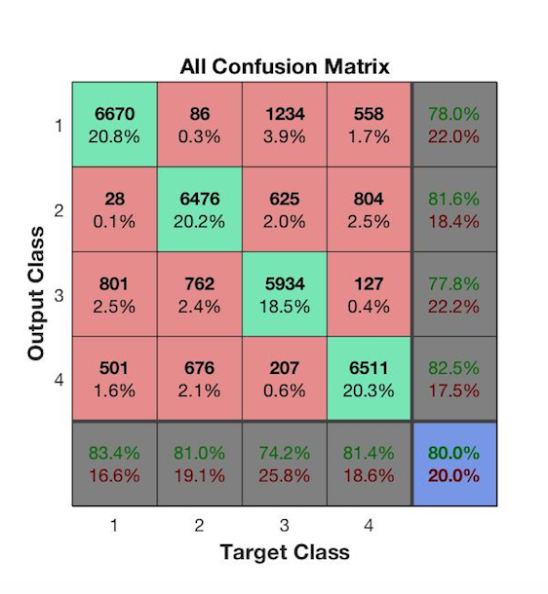
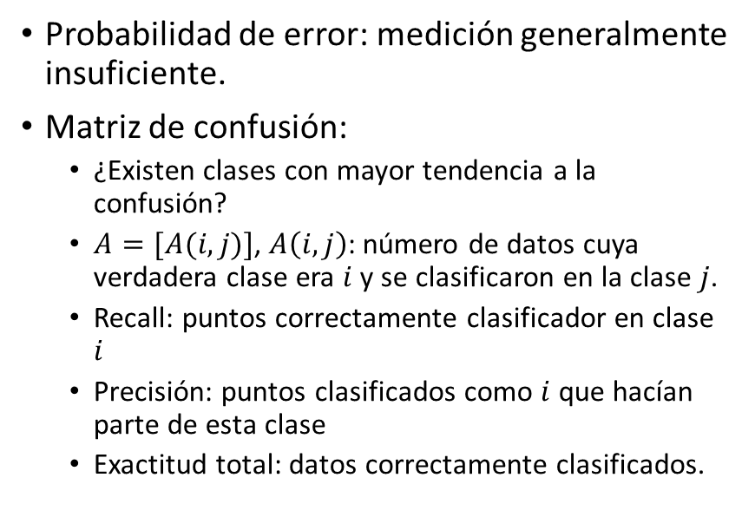
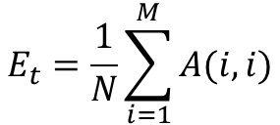


Medidas de Rendimiento – Aprendizaje Supervisado
$$R_{i}=\frac{A(i,i)}{\sum_{k}{A(i,k)}}$$
$$P_{i}=\frac{A(i,i)}{\sum_{k}{A(k,i)}}$$
$$E_{t}=\frac{1}{N}\sum_{i=1}^{M}{A(i,i)}$$
Probabilidad de error: medición generalmente insuficiente.
Matriz de confusión:
¿Existen clases con mayor tendencia a la confusión?
$A=[A(i,j)]$, $A\left(i,j\right)$: número de datos cuya verdadera clase era $i$ y se clasificaron en la clase $j$.
Recall: puntos correctamente clasificador en clase $i$
Precisión: puntos clasificados como $i$ que hacían parte de esta clase
Exactitud total: datos correctamente clasificados.
https://la.mathworks.com/matlabcentral/answers/304650-confusion-matrix-neural-network-plot-interpretation
Referencias: Theodoridis, 2009. Capítulo 10 (10.3, Página 573)
Notes:
Importante para determinar el tamaño N de un set de prueba que entregue alta confianza en los resultados.

Slide 10
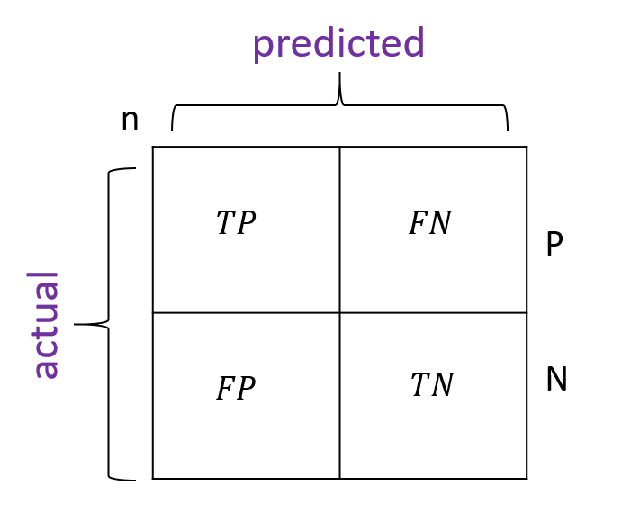
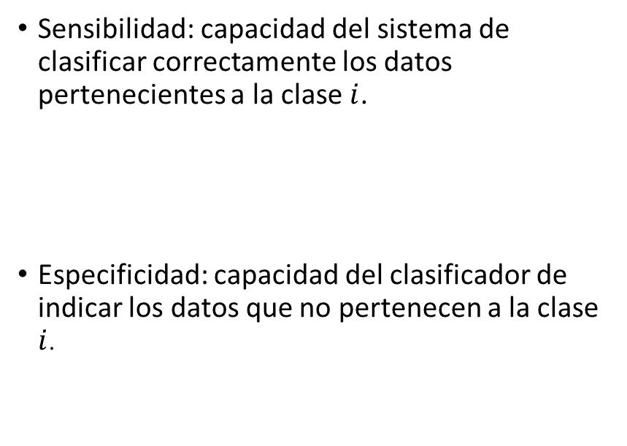


Medidas de Rendimiento – Aprendizaje Supervisado
Sensibilidad: capacidad del sistema de clasificar correctamente los datos pertenecientes a la clase $i$.
Especificidad: capacidad del clasificador de indicar los datos que no pertenecen a la clase $i$.
$$Sensibilidad=\frac{VP}{VP+FN}$$
$$Especificidad=\frac{VN}{VN+FP}$$
http://blog.revolutionanalytics.com/2016/03/classification-models.html
Notes:
Importante para determinar el tamaño N de un set de prueba que entregue alta confianza en los resultados.

Slide 11



Medidas de Rendimiento – Aprendizaje Supervisado
Precisión:
Recall:
F1 Score:
$$P_{i}=\frac{VP}{VP+FP}$$
$$R_{i}=\frac{VN}{VN+FN}$$
$$R_{i}=\frac{2P_{i}R_{i}}{P_{i}+R_{i}}$$
http://blog.revolutionanalytics.com/2016/03/classification-models.html
Notes:
Importante para determinar el tamaño N de un set de prueba que entregue alta confianza en los resultados.

Slide 12
Medidas de Rendimiento – Aprendizaje Supervisado
Ejercicio: evalúe el sistema k-NN usando las medidas de rendimiento de tasa de aciertos, matriz de confusión, sensibilidad, especificidad, y F1 score. Separe el set de datos en 2 grupos: entrenamiento (70%) y prueba (30%).

Slide 13

Medidas de Rendimiento – Aprendizaje Supervisado
Ejercicio: evalúe el sistema k-NN usando las medidas de rendimiento de tasa de aciertos, matriz de confusión, sensibilidad, especificidad, y F1 score. Separe el set de datos utilizando la técnica de $k$-fold cross validation con $k$ seleccionado de tal manera que se tengan 5 repeticiones del diseño y validación.

Slide 14
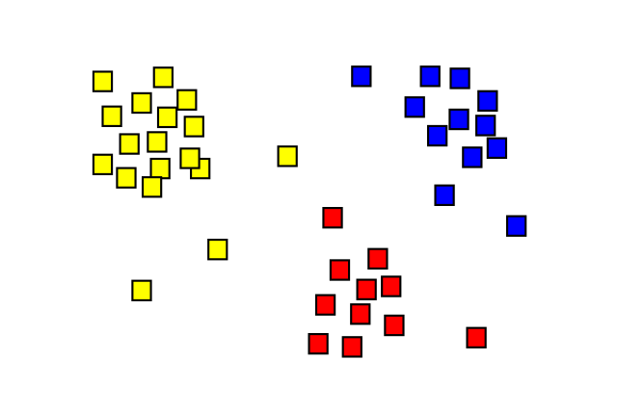


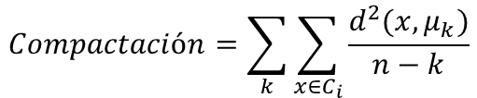
Medidas de Rendimiento – Aprendizaje No Supervisado
Medidas internas: no se cuenta con etiquetas para evaluar el rendimiento
Compactación: ¿qué tan cerca se encuentran los miembros de un mismo cluster?
Separación: ¿qué tan separados están los clusters entre sí?
Índices como el Calinski-Harabasz (CH):
$$Compactación=\sum_{k}{\sum_{x∈C_{i}}{\frac{d^{2}(x,μ_{k})}{n−k}}}$$
$$Separación=\frac{\sum_{k}{n_{k}d^{2}(μ_{k},μ)}}{k−1}$$
$$CH=\frac{Separación}{Compactación}$$
https://commons.wikimedia.org/wiki/File:Cluster-2.svg
Notes:
Importante para determinar el tamaño N de un set de prueba que entregue alta confianza en los resultados.

Slide 15

Medidas de Rendimiento – Aprendizaje Supervisado
Ejercicio: evalúe el sistema k-Means usando la medida del índice CH, por medio de la técnica de $k$-fold cross validation, con $k$ seleccionado de tal manera que se tengan 5 repeticiones del diseño y validación.

Slide 16


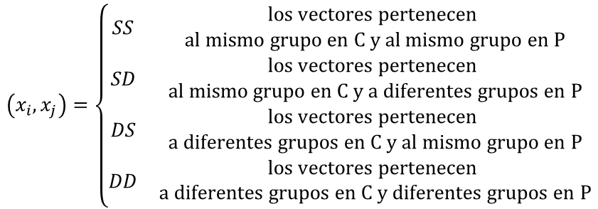


Medidas de Rendimiento – Aprendizaje No Supervisado
Medidas externas: se cuenta con etiquetas de los datos para evaluar el rendimiento.
Índices de aprendizaje supervisado.
Índices de estructura de los clusters.
Rand Statistic:
Otros índices internos y externos: Theodoridis, 4th Ed., 2009 (Capítulo 16)
$$C=\{C_{1},…,C_{m}\}$$
$$P=\{P_{1},…,P_{m}\}$$
$$\left(x_{i},x_{j}\right)=\left\{\begin{matrix}SS & \begin{aligned}los vectores pertenecen \\ al mismo grupo en C y al mismo grupo en P\end{aligned} \\ SD & \begin{aligned}los vectores pertenecen \\ al mismo grupo en C y a diferentes grupos en P\end{aligned} \\ DS & \begin{aligned}los vectores pertenecen \\ a diferentes grupos en C y al mismo grupo en P\end{aligned} \\ DD & \begin{aligned}los vectores pertenecen \\ a diferentes grupos en C y diferentes grupos en P\end{aligned}\end{matrix}\right.$$
$$RS=\frac{SS+DD}{M}$$
$$M=SS+SD+DS+DD=\frac{N(N−1)}{2}$$
Notes:
Importante para determinar el tamaño N de un set de prueba que entregue alta confianza en los resultados.

Slide 17

Medidas de Rendimiento – Aprendizaje Supervisado
Ejercicio: evalúe el sistema k-Means usando la medida del Rand Statistic, por medio de la técnica de $k$-fold cross validation, con $k$ seleccionado de tal manera que se tengan 5 repeticiones del diseño y validación.

